Slide 1
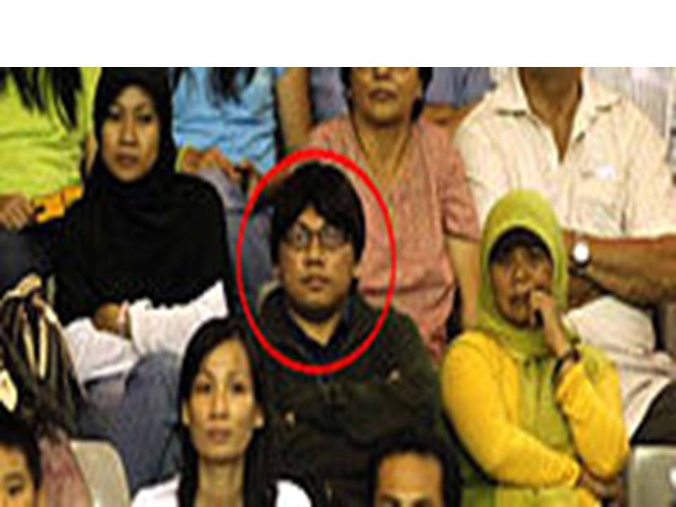
1.PENGERTIAN KORUPSI kata “ korupsi” dalam kamus besar bahasa indonesia berarti penyelewengan atau pengelapan (uang negara atau perusahaan) untuk keuntungan pribadi atau golongan. Sesuai dengan UU no 28 tahun 1999 tentang penyelengaraan negara yang bersih dan bebas dari korupsi.

Slide 2
2.GAMBARAN UMUM KORUPSI praktik-praktik korupsi di indonesia, sebenarnya telah berlangung sejak era orde lama, ( tahun 1960-an). UU no 24 th 1960” operasi budhi” tim pemberantasan korupsi keputusan presiden no 228 tahun 1967 yang di pimpin langsung oleh jaksa agung, belum membuahkan hasil yang nyata. Pada orde baru muncul UU no 3 tahun 1971 dengan “operasi tertib” kemajuan iptek, modus operandi korupsi semakin cangih untuk memperkuat pemberantasan korupsi di keluarkan UU no 31 th 1999. pada era Reformasi tuntutan pemberantasan KKN ketetapan MPR nomor/1V MPR 1999, dan UU 28 1999, tentang penyelengaraan yang bersih. Pembentukan KPK tahun 2003. UU RI no 30 tahun 2002 tentang KPKuntuk mengatasi dan menangulangi masalah korupsi.

Slide 3
3.PERSEPSI MASYARAKAT TENTANG KORUPSI korupsi masih meraja lela bahkan makin subur di sektor pemerintahan dan sektor kehidupan. Korupsi yang dilakukan oknum pejabat lokal dan nasional. Sedangkan persepsi kelompok terpelajar ( mahasiswa) teridentifikasi sebagai berikut: kelompok mahasiswa sering menangapi masalah korupsi dengan emosi yang meluap-luap dan protes-protes terbuka. Berhasil pada era reformasi tahun 1998.

Slide 4
4.FENOMENA KORUPSI DI INDONESIA fenomena umum bisanya terjadi di negara berkembang ialah termasuk indonesia, proses modernisasi belum di tunjang SDM yang memadai. Lemahnya lembaga –lembaga politik tersebut banyak di sebab kan oleh mudahnya “oknum” lebaga tersebut di pengaruhi oleh kelompok bisnis/ekonomi, sosial, kegamaan, kedaerahan kesukuan, profesi, dan kekuatan asing. Sebgai akibat terjadilah runtunan peristiwa sebagai berikut: 1.partai –partai politik yang inkonsisten 2.muncul nya “oknum” pemimpin mengedepankan kepentingan pribadi dari pada kepentingan umum. 3.sebagian oknum pemimpin politik, kelompok berlomba untuk keuntungan materill mengabaikan kepentingan rakyat 4.erosi loyalitas kepada bangsa dan negara menonjolkan harta dan kekuasaan

Slide 5
Peran serta dalam upaya pemberantasan korupsi di Indonesia KPK, di tetapkan melalui UU no 30 tahun 2002 untuk mengatasi,menangulangi, dan memberantas korupsi . Beberapa hal yang dapat di lakukan sebagai upaya untuk pemberantasan tindak pidana KKN: 1.Upaya pencegahan (preventif) a)Menanamkam aspirasi,semangat dan spirit nasional yang positif dengan mengutakan kepentingan nasional, kejujuran serta pengabdian pada bangsa melalui pendidikan formal,non-formal, dan pendidikan agama. b.Demi kelancaran administrasi, para pegawai di berikan kesejahteraan yang memadai c.Sistem Badget di kelola oleh pejabat-pejabat yg bertanggung jawab.

Slide 6
2.Upaya penindakan (kuratif) Upaya penindakan yaitu di lakukan kepada mereka yg terbukti melanggar peringatan,pemecatan tidak hormat, dan di hukum pidana. CTH Penindakan yg dilakukan KPK: 1.Dugaan korupsi helikopter milik pemda NAD 2004 2.Kasus penyuapan panitera pengadilan tinggi jakarta Probosutedjo 3.Kasus suap yang menjerat di lembaga MK (Akil moctar) 3.Upaya edukasi masy/mahasiswa 1.Memiliki rasa tanggung jawab guna melakukan partisipasi politik dan kontrol sosial terkait kepentingan publik 2.Melakukan kontrol sosial setiap kebijakan pemerintah desa,kota,nasional. tidak apatis.

Slide 7
4.Upaya edukasi LSM (Lemabaga swadaya masy) 1.Indonesia Coruption Watch disingkat (ICW) Mempunyai misi untuk mengawasi dan melaporkan kepada publik mengenai korupsi yang terjadi di Indonesia. ICW lahir di jakarta tgl 21 juni 1998 di tenggah-tenggah gerakan reformasi menghendaki pemerintahan pasca-Soeharto yang demokratis,bersih bebas korupsi 2.Transparency Internasional (TI) Merupakan organisasi internasional yang memerangi korupsi politik. Organisasi ini didirikan di jerman kini hampir berdiri di seluruh negara di dunia termasuk Indonesia. Mengimformasikan laporan korupsi Global.

Slide 8
Sikap diri anti korupsi Lingkungan keluarga 1.jujur meminta uang dalam keperluan prbadi 2.Mengembalikan setiap uang kembalian kepada orang tua 3.Terbiasa dengan pola hidup yang hemat dan gemar menabung 4.Merasa cukup dengan pemberian yang di berikan orang tua 2.Lingkungan sekolah 1.Membayarkan uang spp yang di berikan orang tua 2.Membayar iuran kelas 3.Bersikap jujur dalam mengelola keuangan kelas 4.Tidak memanipulasi harga buku pelajaran

Slide 9
Lingkungan masyarakat 1.Membayar iuran warga 2.Menghindarkan diri dari tindakan pencurian 3.Tidak mengunakan fasilitas masyrakat untuk kepentingan pribadi 4.Bersikap jujur dalam dalam mengelola keuangan masy Lingkungan bangsa dan negara 1.Membayar pajak 2.Membayar restribusi parkir 3.Memberikan informasi yang akurat jika terjadi tindak pidana korupsi di lingkungan sekitar kepada lembaga yang berwenang 4.Tidak melakukan penyuapan pada saat tes penerimaan PNS KISI-KISI UTS PPKn = buku teks /buku paket=133-176 atau SLAIDE -LKS UH halaman 26 SEJARAH HALAMAN 57 -84

